Slide 1
Inför löneöversyn
Dokumentägare: HR
Senast reviderad 2020-07
Notes:
Detta är ett material för dig som chef att använda på ett APT innan löneöversyn. Det innehåller dels information, dels ett par gruppövningar/diskussionsfrågor. Syftet är att skapa större förståelse hos medarbetarna gällande lönesättningsprocessen, hur den fungerar och vad som påverkar lönen.
Målet är att både du som chef och dina medarbetare ska känna er väl förberedda, att alla medarbetare känner sig delaktiga och att det känns tydligt med begreppen lön och lönesättning.
Tips till gruppövningarna (bild 7-8):
Skriv ut medarbetarriktlinjerna så alla kan läsa i dem (https://www.haninge.se/kommun-och-politik/kommunfakta/regler-och-styrande-dokument/kommun-och-politik/personal/medarbetarskap-riktlinjer/ )
Förbered genom att ta fram de mål som finns idag i verksamhetsplanen
I en del texter står det ”Till chef: ….” i kursiv stil. Den texten är kompletterande information ifall det skulle bli frågor, ingår inte i talmanus alternativt förslag för hur genomföra övning.

Slide 2
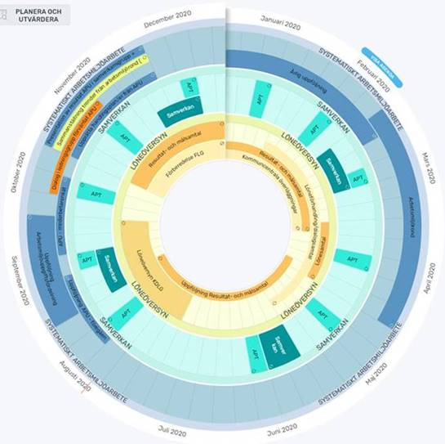
HR:s årshjul
Notes:
Löneöversyn är en årligt återkommande process – normalt på våren – där nuvarande lön ses över i relation till kommunens lönekriterier (mer om dessa senare).

Slide 3
Grundläggande principer vid lönesättning
Osakliga löneskillnader får inte förekomma pga:
kön
könsöverskridande identitet eller uttryck
etnisk tillhörighet
religion eller annan trosuppfattning
funktionsnedsättning
sexuell läggning
ålder
Kommunen genomför lönekartläggning varje år, i den undersöks om det finns osakliga löneskillnader mellan kön.
Notes:
Gäller för alla arbetsgivare. Enligt diskrimineringslagen får vi inte diskriminera när vi sätter lön.
Lika lön för lika arbete är en viktig princip kopplad till jämställdhet och diskrimineringslagstiftning. Det måste kombineras med att all lönesättning alltid är individuell, men lönen får inte vara osaklig eller diskriminerande.
Till chef: Enligt Diskrimineringslagen omfattar lönekartläggningen endast löneskillnader mellan män och kvinnor.
8 § I syfte att upptäcka, åtgärda och förhindra osakliga skillnader i lön och andra anställningsvillkor mellan kvinnor och män ska arbetsgivaren varje år kartlägga och analysera 1. bestämmelser och praxis om löner och andra anställningsvillkor som tillämpas hos arbetsgivaren, och 2. löneskillnader mellan kvinnor och män som utför arbete som är att betrakta som lika eller likvärdigt.

Slide 4
Att ta hänsyn till vid lönesättning
Lag och avtal
Individ
Marknad
Svårighetsgrad
Notes:
Din prestation som medarbetare har självklart störst påverkan på din lön. Din lön är också en faktor som påverkar vilka förväntningar vi har på dig. Har du en hög lön förväntar vi mer av dig än någon i samma roll med betydligt lägre lön. Det finns dock ytterligare faktorer spelar in när jag som chef ska sätta lön.
1) Lag och avtal utgör den yttersta ramen. Förutom Diskrimineringslagen kan t.ex. vissa löneavtal ha ”lägsta löner” (Kommunal). [KLICKA]
2) Individens prestation och resultat inom arbetet har betydelse, vilka mål medarbetaren har och detta omfattar även kommunens lönekriterier [KLICKA]
3) Arbetets svårighetgrad (komplexitet, utbildningskrav, chefsansvar, mm) har betydelse för lönen. [KLICKA]
4) Marknaden har avgörande betydelse vilket leder till att lönen kan bli högre inom yrkeskategorier som är svårrekryterade (efterfrågan överstiger utbudet). Detta medför att en högre lön behövs för att attrahera och behålla rätt kompetens. Det kan t.ex. leda till att en yngre nyanställd får högre lön än en person i samma roll som arbetat i flera år.
Det här utgör grunden för kommunens lönepolitik. Utöver det görs prioriteringar av olika strategiskt viktiga yrkesgrupper/kompetenser, hur kan vi attrahera och behålla svårrekryterade grupper.
Till chef: Grundläggande principer för lönesättning ur § 1 Löneavtalet (HÖK - huvudöverenskommelse):
- Lönebildning och lönesättning ska bidra till att arbetsgivaren når målen för verksamheten.
- Lönen ska stimulera till förbättringar av verksamhetens effektivitet, produktivitet och kvalitet.
- Lönen ska vara individuell och differentierad och avspegla uppnådda mål och resultat. Betyder dock inte alltid att alla måste ha olika lön, det betyder däremot att lön och löneskillnader måste motiveras.
- Även förutsättningarna på marknaden påverkar löneläget, hur lätt det är att rekrytera och behålla personal.

Slide 5
Kommunens gemensamma lönekriterier
I Haninge kommun finns två lönekriterier:
Uppnådda resultat i relation till uppsatta mål
Bidrag till verksamhetsutveckling
Notes:
Det första lönekriteriet (Uppnådda resultat i relation till uppsatta mål) handlar om varje persons egna mål.
Det andra lönekriteriet ”Bidrag till verksamhetsutveckling” handlar om hur du bidrar till verksamheten. Kommunen har definierat det så här:
”I medarbetarskapet ingår viljan och förmågan att ta ansvar för sin relation till sitt uppdrag och verksamhetens mål, arbetsplatsen, sin chef och sina kollegor.
Det innebär att medarbetaren inte bara gör sitt jobb och når sina uppsatta mål, utan också ser sig som en viktig del i helheten och arbetar aktivt för att göra positiva avtryck i verksamheten. Medarbetaren är delaktig, påverkar och delar med sig av sina idéer, sina kunskaper och sin positiva syn på människan och samspelar med andra på olika nivåer i och utanför organisationen. Allt detta skapar ett mervärde för enheten, förvaltningen och hela kommunen som leder till verksamhetsutveckling.”
Mer om medarbetarskapet kan ni läsa i medarbetarriktlinjerna (länk finns i talmanus för bild 1)
Det är viktigt att varje förvaltning, avdelning och enhet diskuterar vad kriterierna betyder för dem och sätter mål utifrån det = verksamhetsplanen.

Slide 6
Löneöversynsprocessen
Förhandlings-modellen
● Kommunal
● Lärare
Förhandling chef + fack
Lönebesked t medarbetaren
Ny lön
ROM-samtal
Lönesamtal chef + medarbetare
Dialog-modellen
● Övriga
Notes:
Det finns två olika modeller i löneöversynsprocessen. Oavsett modell har chefen först ett resultat- och målsamtal där medarbetarens arbetsresultat i förhållande till uppsatta mål diskuteras, samt medarbetarens bidrag till verksamhetsutveckling. Utifrån det och nuvarande löneläge gör chefen sin bedömning om utfall. [KLICKA]
Förhandlingsmodellen: chefen förhandlar löneförslaget med den fackliga företrädaren. Efter avslutad förhandling ges besked om ny lön. [KLICKA]
Dialogmodellen: Chef och medarbetare för en dialog kring lön utifrån prestation och lönekriterier. Lönesamtalet är ingen förhandling, men skulle medarbetaren påtala något chefen missat att beakta kan chefen omvärdera utfallet.

Slide 7
Gruppövning Lönekriterier ”Uppnådda resultat i relation till uppsatta mål” ”Bidrag till verksamhetsutveckling”
Uppgift 1: diskutera punkterna nedan i smågrupper.
Vilka övergripande mål har vi på vår enhet/grupp? (T.ex. mål formulerade av nämnd/förvaltning)
Vilka mål har alla i gruppen utifrån vår verksamhetsplan? Hänger de ihop med de övergripande målen?
Vilka gemensamma mål vill vi ha utöver dessa? (T.ex. för att främja en god arbetsmiljö, ett öppet klimat etc.)
Notes:
Till chef: Syftet med övningen är att skapa en förståelse för att målen påverkar lönen.
Förbered dig genom att ta fram de mål som finns idag i verksamhetsplanen
Metodförslag: Diskutera först i mindre grupper och sedan tillsammans i storgrupp. Be varje grupp utse en person som antecknar det gruppen kommer fram till.
Lönekriterierna ska hjälpa verksamheten framåt mot sina mål, därför är det viktigt att de egna målen syftar mot verksamhetens gemensamma mål. Det är också viktigt att tänka på det grunduppdrag man har, hur ska chef och medarbetare sätta mål så att medarbetarens grunduppdrag uppmärksammas och görs på ett bra sätt under hela året?
Exempel på gemensamma mål för god arbetsmiljö (punkt 3):
Vilja och förmåga att bidra till sitt uppdrag och verksamhetens aktiviteter
Att ta ansvar för sin relation till chef och kollegor
Att se sig som en viktig del i helheten
Att dela med sig och samspela inom och utanför den egna avdelningen
Spara anteckningarna för att ha som underlag i kommande ROM-samtal och lönesamtal.
Kommunens medarbetarriktlinjer hittar du här:
https://www.haninge.se/kommun-och-politik/kommunfakta/regler-och-styrande-dokument/kommun-och-politik/personal/medarbetarskap-riktlinjer/

Slide 8
Gruppövning Lönesättning
Uppgift 2: Vi har gått igenom grundkraven och yttre faktorer som påverkar lönesättningen (individ, marknad, svårighetsgrad).
Vad – tycker du – ska vara det grundkrav som mest påverkar lönen?
Grundkraven:
Utföra arbete
Följa ordningsregler
Följa arbetsmiljöregler
Samarbeta
Vara lojal
Notes:
Till chef: Syftet med övningen är att ge medarbetaren förståelse om helheten som chefen måste ta hänsyn till i lönesättning.
Metodförslag: Skriv upp punkterna på en tavla/blädderblock. Alla funderar individuellt vilken av punkterna de tycker är viktigast, noterar det på en lapp och skriver en motivering/ett exempel till varför. Varje person går fram , sätter ett streck för den punkten hen valt samt läser sin motivering.
I grupper mindre än tio personer kan det vara lämpligt att alla väljer två punkter.
Chef tar med sig resultatet till ROM-/lönesamtal och för dialog med var och en hur den presterat utifrån grundkraven.
Frågeställningar som kan användas i diskussionen eller som input om tankearbetet inte kommer igång:
Ska antal arbetsuppgifter automatiskt ge högre lön?
Ska personliga egenskaper ge högre lön, på vilket sätt i så fall?
Om en medarbetare har utökat ansvar (befogenheter, arbetsmiljö, individuellt) ska de ge effekt på lönen?
Ska kunskap eller förmåga att omsätta sina kunskaper i aktivitet/handling/verksamhet ge högre lön?
Ska mina privata räkningar som bil, hyra eller sjukdom i familjen ha inverkan på mina möjligheter att få högre lön?

Slide 9
Tidplan
Löne- och ROM-samtal - pågår
Centrala överläggningar - oklart
Ny lön betalas ut (retroaktivt från) - oklart
Notes:
Fyll i de datum som gäller för aktuell löneöversyn
Informationen finns på HINT och i Chefsportalen
I nuläget vet vi inte när de centrala överläggningarna påbörjas pga att avtalet inte är klart än.

Slide 10
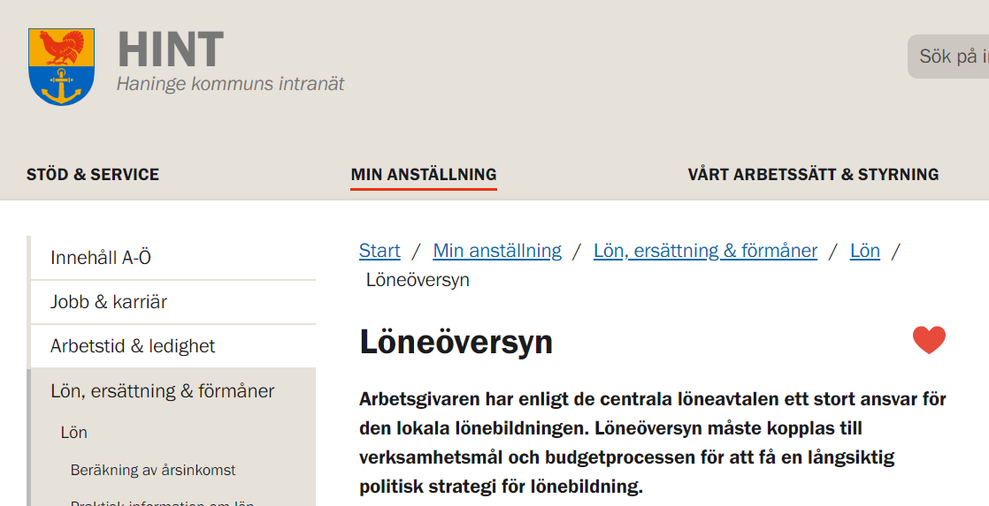
Mer information om löneöversyn
Notes:
På intranätet kan du själv läsa mer om processen
Min anställning
Lön, ersättning och förmåner
Lön
Löneöversyn

Slide 11
Tack för er uppmärksamhet!

